Slide 1
من الناصرة
الى البشارة

Slide 2
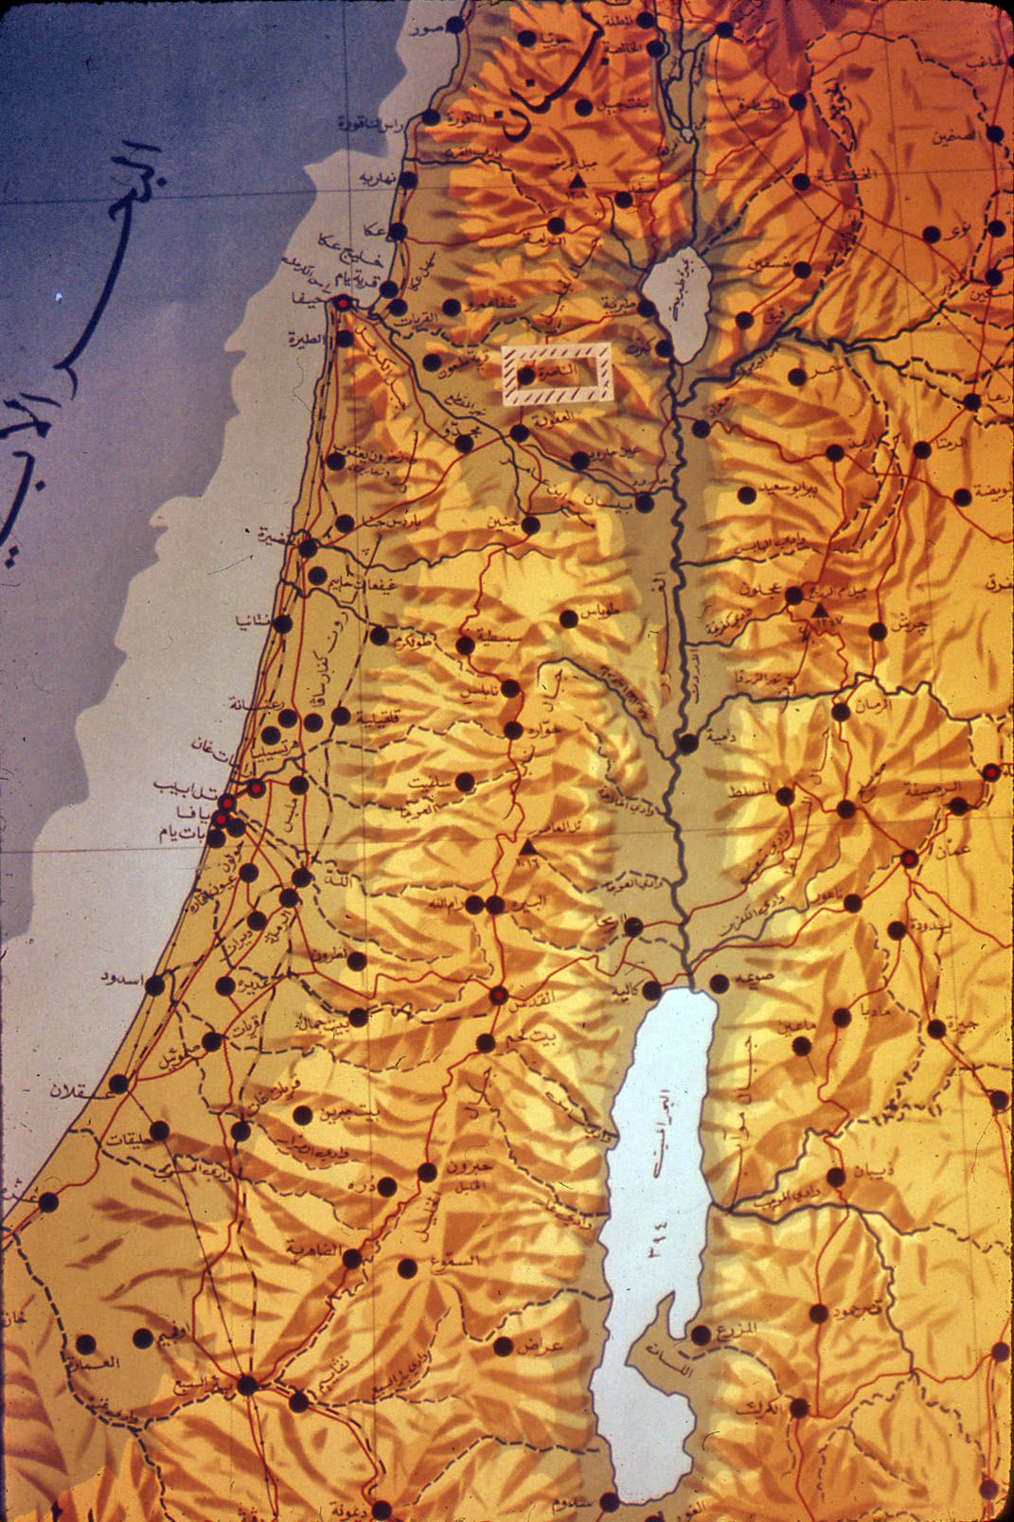
تقع مدينة الناصرة في جنوبي غربي بحيرة جنيصارت أي بحيرة طبرية . نراها في أعلى الخريطة محاطة بإطار.إلى الغرب منها يربض جبل الكرمل وإلى الشرق جبل ثابور ، وهي تبعد عن الأول 546 م. وعن الثاني 588. يخيل للناظر الى جبل الكرمل أنه يرى شبح إيليا النبي المنتصر على كهنة البعل

Slide 3
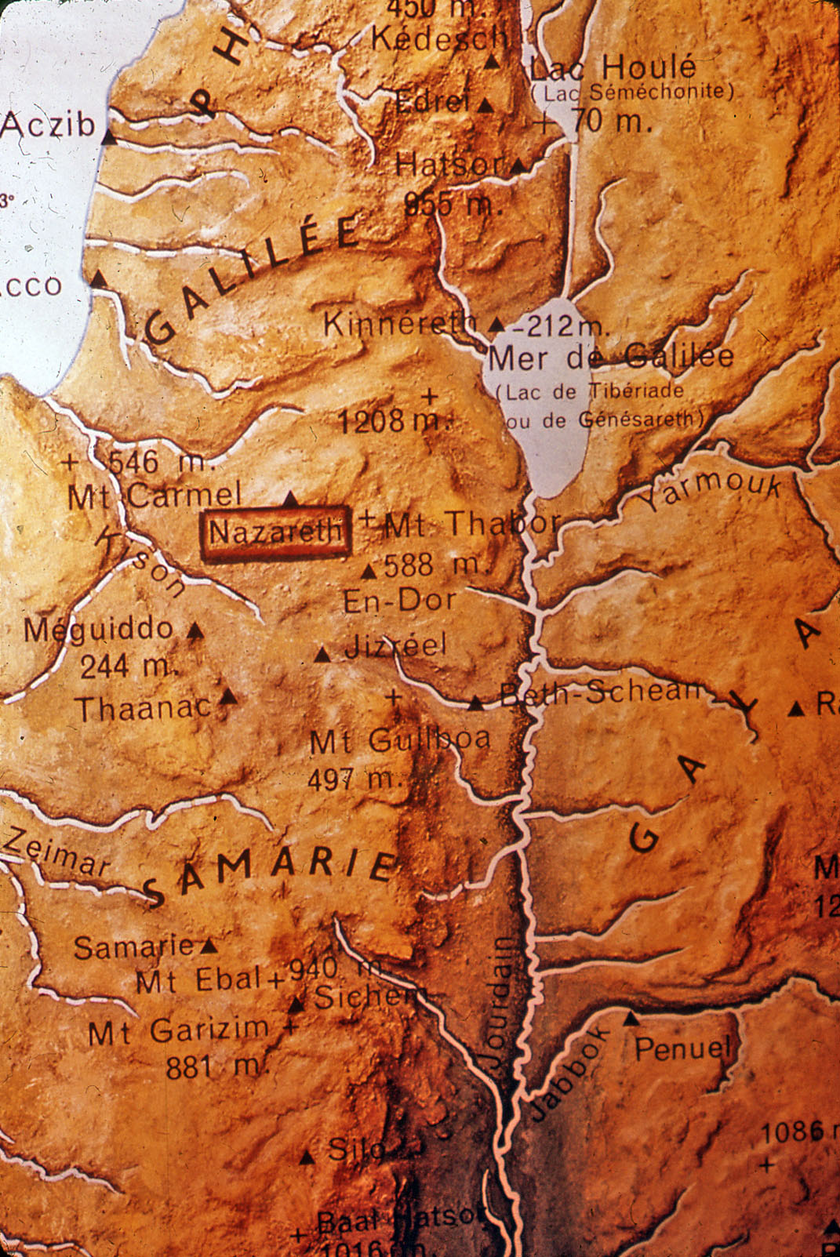
فمنذ عهد ما قبل التاريخ كان هذا الجبل موطنا للسكنى ولما يزل ، فإن روعة منظره قلبته على مدى الاجيال جبلا مقدسا. أما جبل ثابور فله من الجمال وحسن الموقع ما جعله مركزا شيدت فيه المعاقل وارتفعت فيه المعابد. ولقد ذكر فيما بعد النبي إرميا هذين الجبلين دلالة على قدرة الملك نبوكدنصر ورفعة شأنه (ارميا46 ,18)

Slide 4
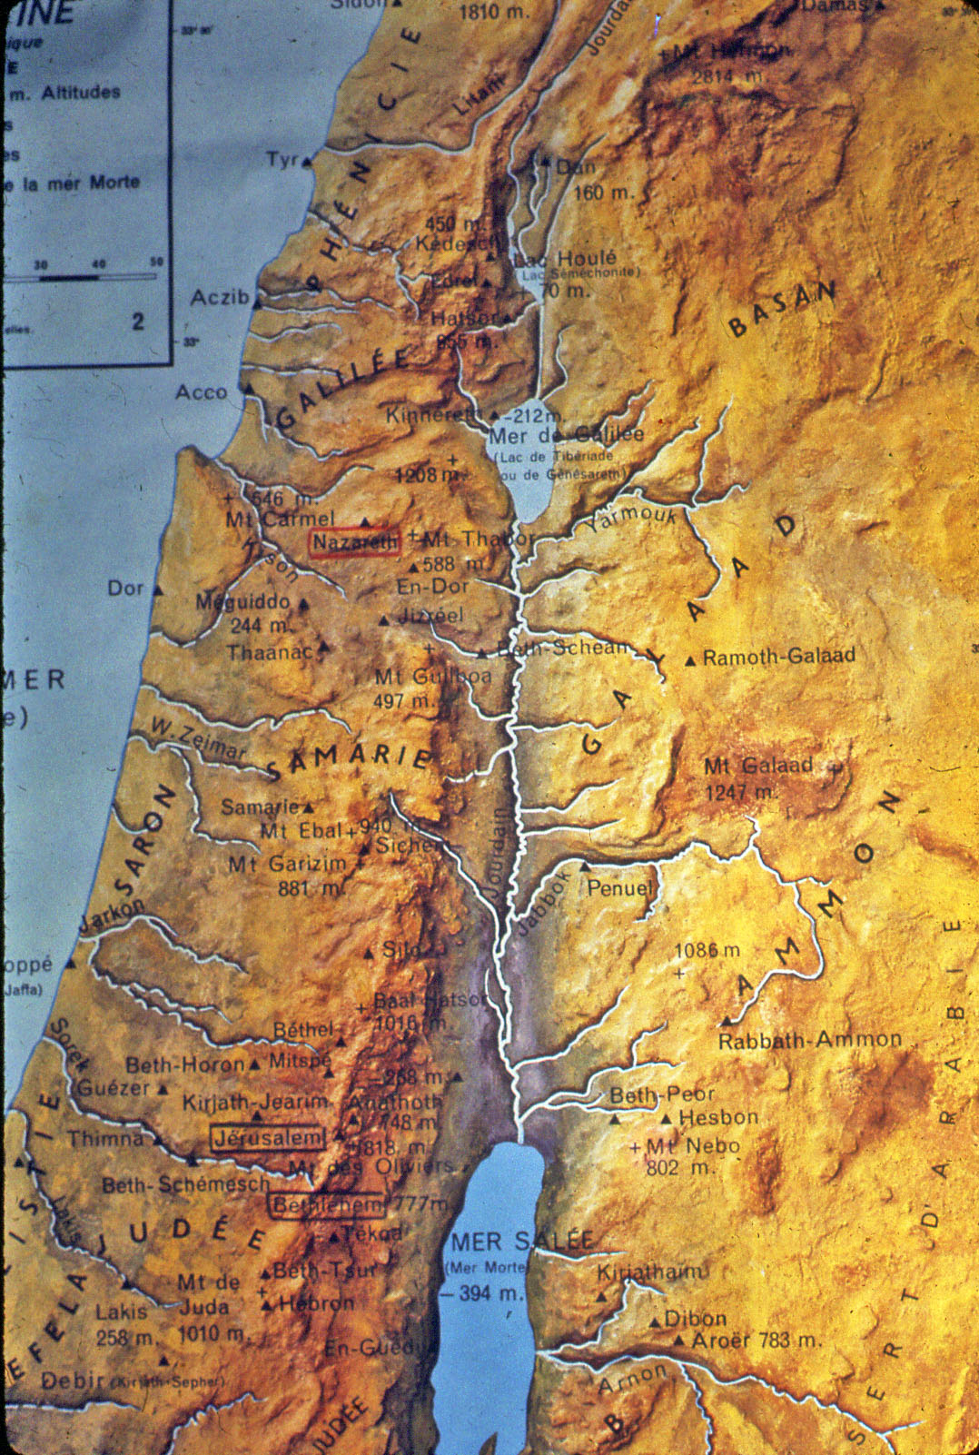
وتقع الناصرة كذلك شمالي مجدو حيث تتراكب عشرون مدينة ترجع الى العصر الحجري الحديث ، الى سبعة آلاف سنة قبل المسيح.

Slide 5
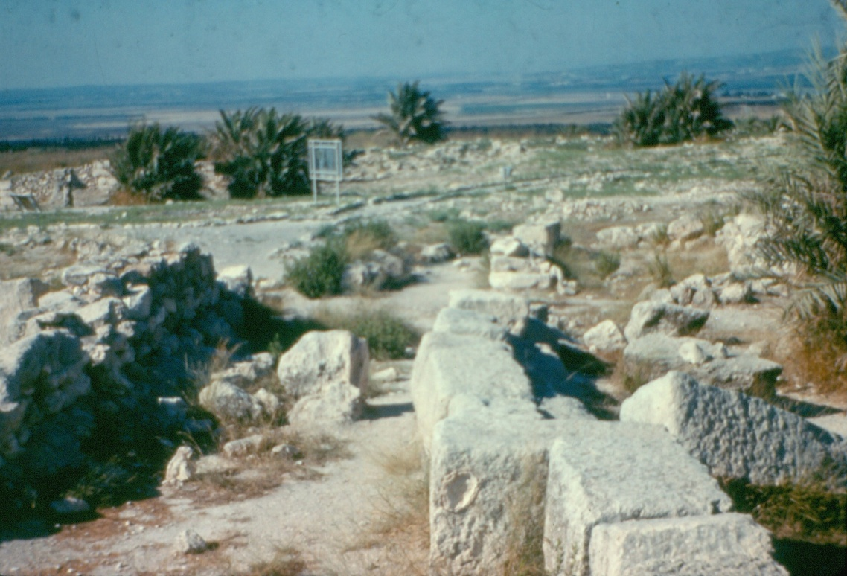
ومجدو هذه مدينة ملكية كنعانية ...من الارجح ان داود الملك استولى عليها ، وأصبحت فيما بعد حامية تحط فيها مركبات الملك سليمان. وقد جعلت مخيلة شعب اسرائيل من هذا الموقع رمزا للغلبة والانتصار.
ويرمز سهل يزرعيل الى كارثة وقعت، إذ إن ياهو طارد فيه ، بعد الانفصال، أحزيا ملك يهوذا وأثخنه جراحا قاتلة. فلجأ أحزيا الى مجدّو حيث لم يلبث ان توفي (4 ملوك 9 ,27). وفي هذا السهل ايضا مات يوشيّا نحو سنة 609 عندما حاول التصدي لعبور الفرعون نكّو ملك مصر (4 ملوك 23 ,29)

Slide 6
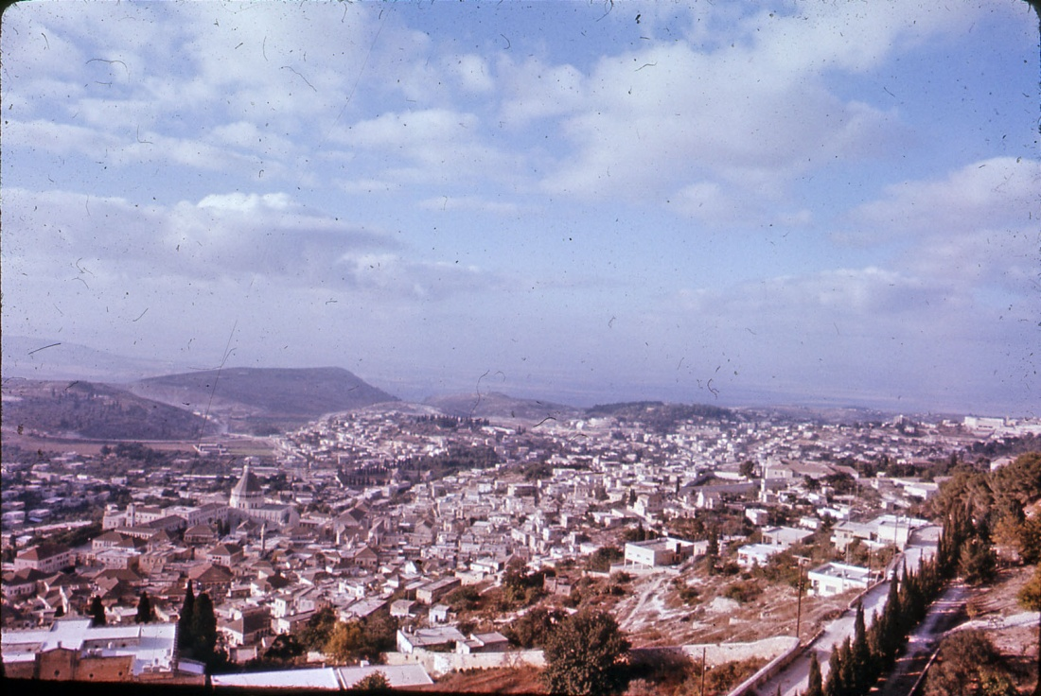
في وسط تلك المدن المجيدة تقع الناصرة ، قرية زراعية، صغيرة مظلمة، محتقرة على ما يبدو: ” أمن الناصرة يخرج شيئ صالح؟ ”...

Slide 7
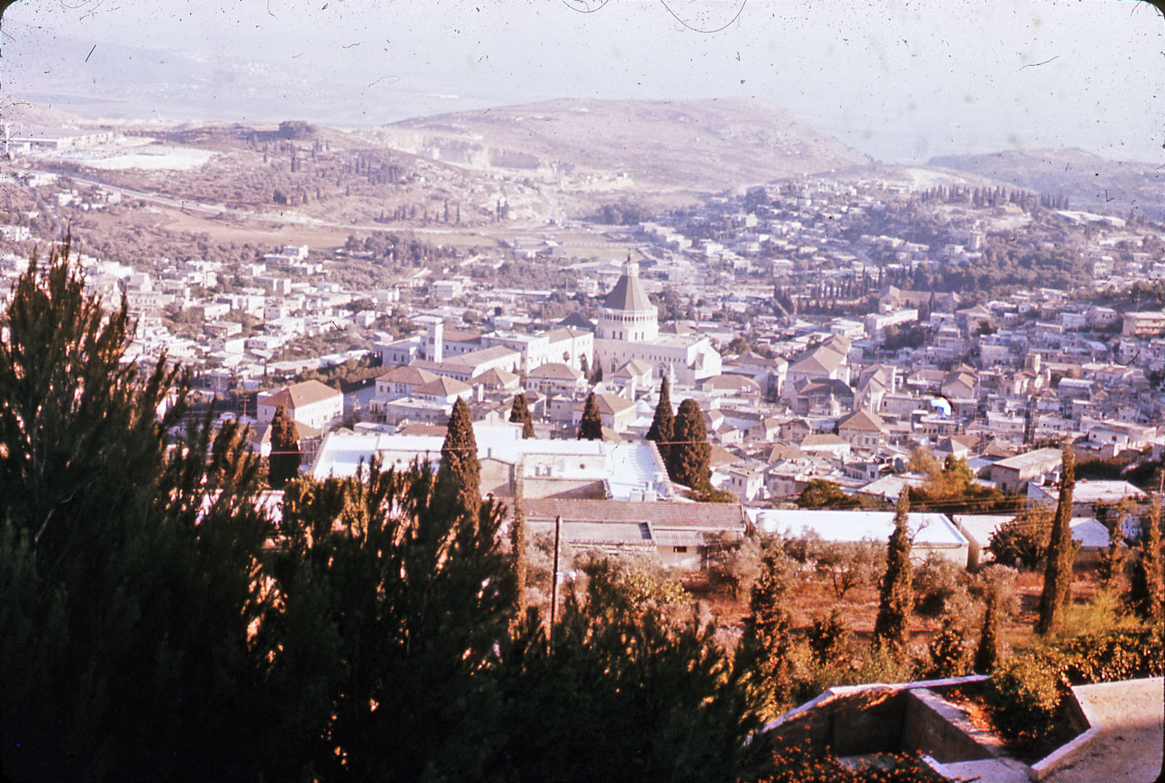
ولقد دخلت الناصرة في التاريخ مع تجسد المسيح، على ما ورد في الأنجيل بحسب لوقا: ”في مدينة من الجليل تدعى الناصرة“. في وسط الصورة ، وبين الأبنية غير المتناسقة نلاحظ قبة كنيسة البشارة، في وسط الصورة، وبين الأبنية غير المتناسقة نلاحظ قبة كنيسة البشارة.

Slide 8
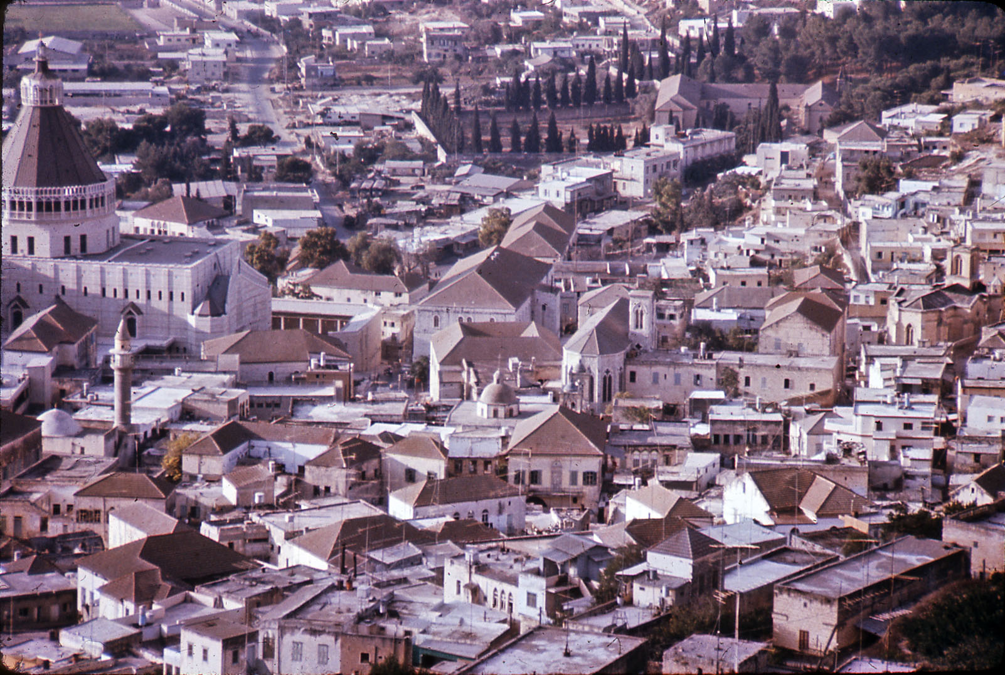
بنيت هذه الكنيسة في المكان الذي ترى فيه التقاليد مغارة البشارة. ولقد كشف التنقيب عن آثار معابد ثلاثة: كنيسة للصليبيين بنيت نحو سنة 1100 بعد الاستيلاء على أورشليم بقليل؛ وكنيسة بيزنطية شيدت في القرن الخامس، وكنيسة ثالثة لا يمكن ان تتجاوز القرن الثالث.

Slide 9
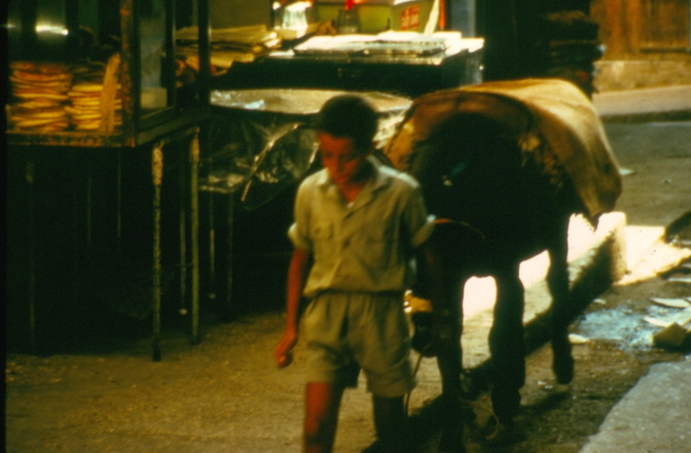
ولد يسوق حمارا، مشهد معهود في كل أزقة الناصرة العربية.

Slide 10
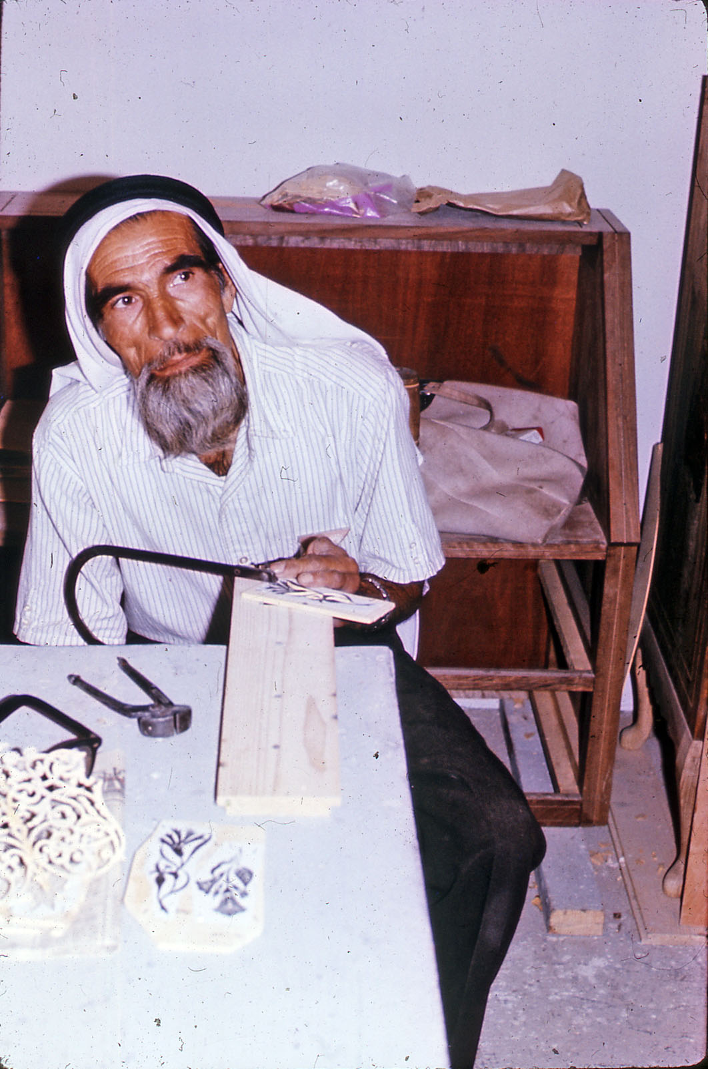
هذا النجار ذو النظر العميق يذكر بيوسف النجار

Slide 11
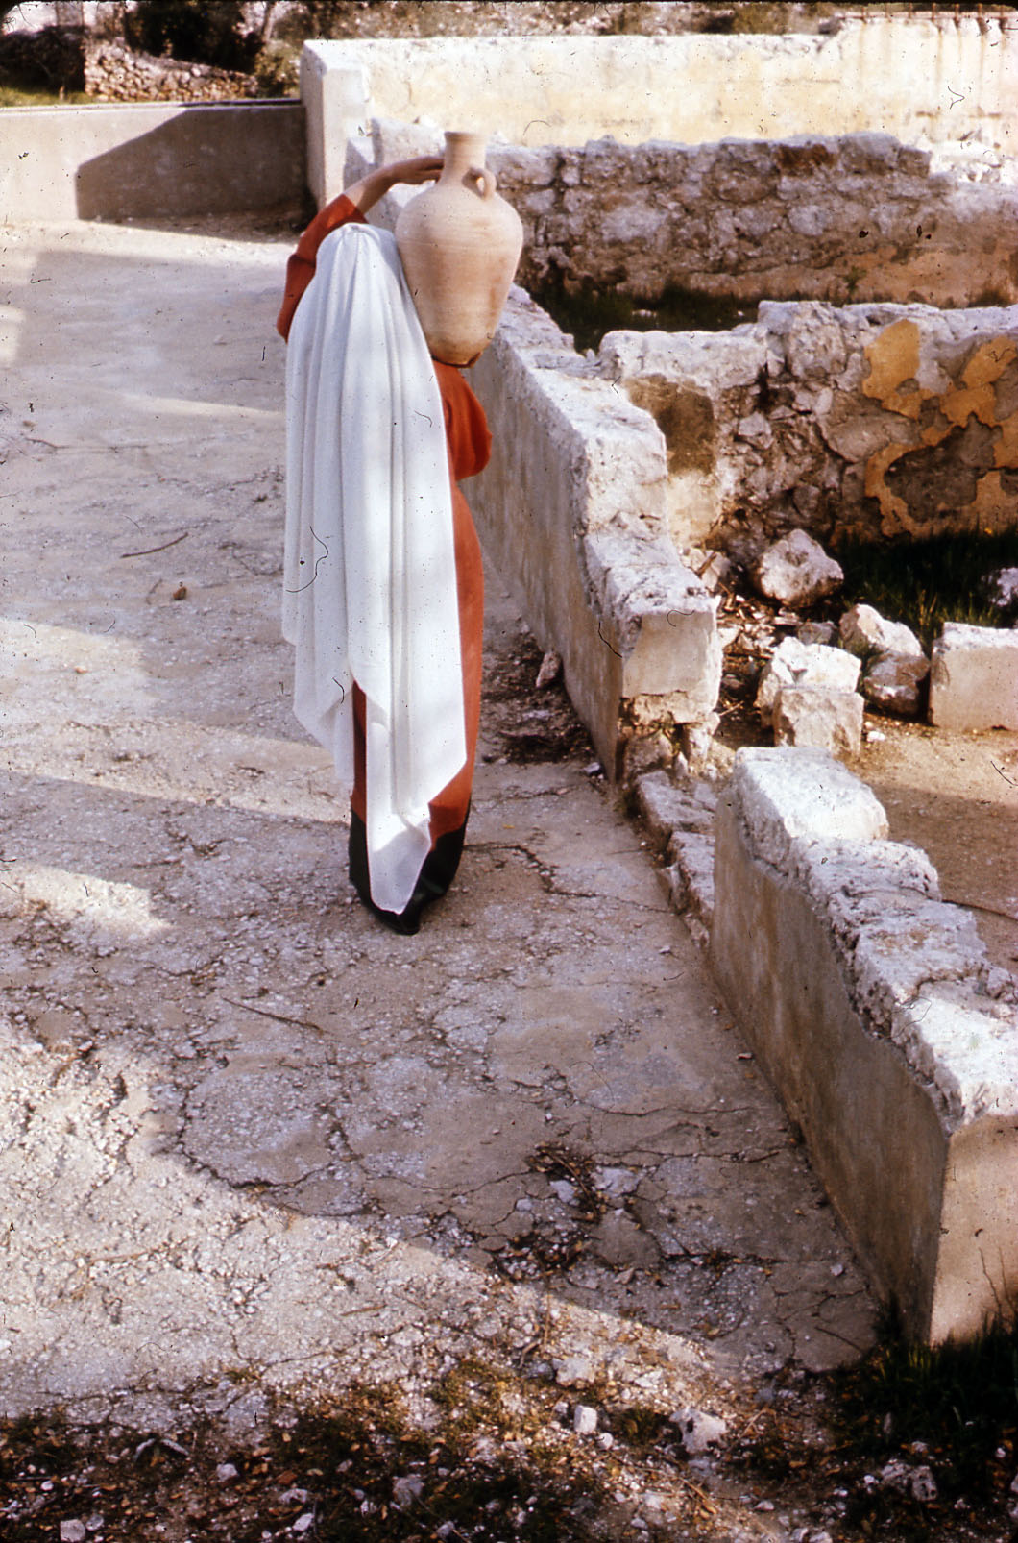
في الناصرة كل النساء يأتين ليستقين ماء من الينبوع الأوحد في القرية.

Slide 12
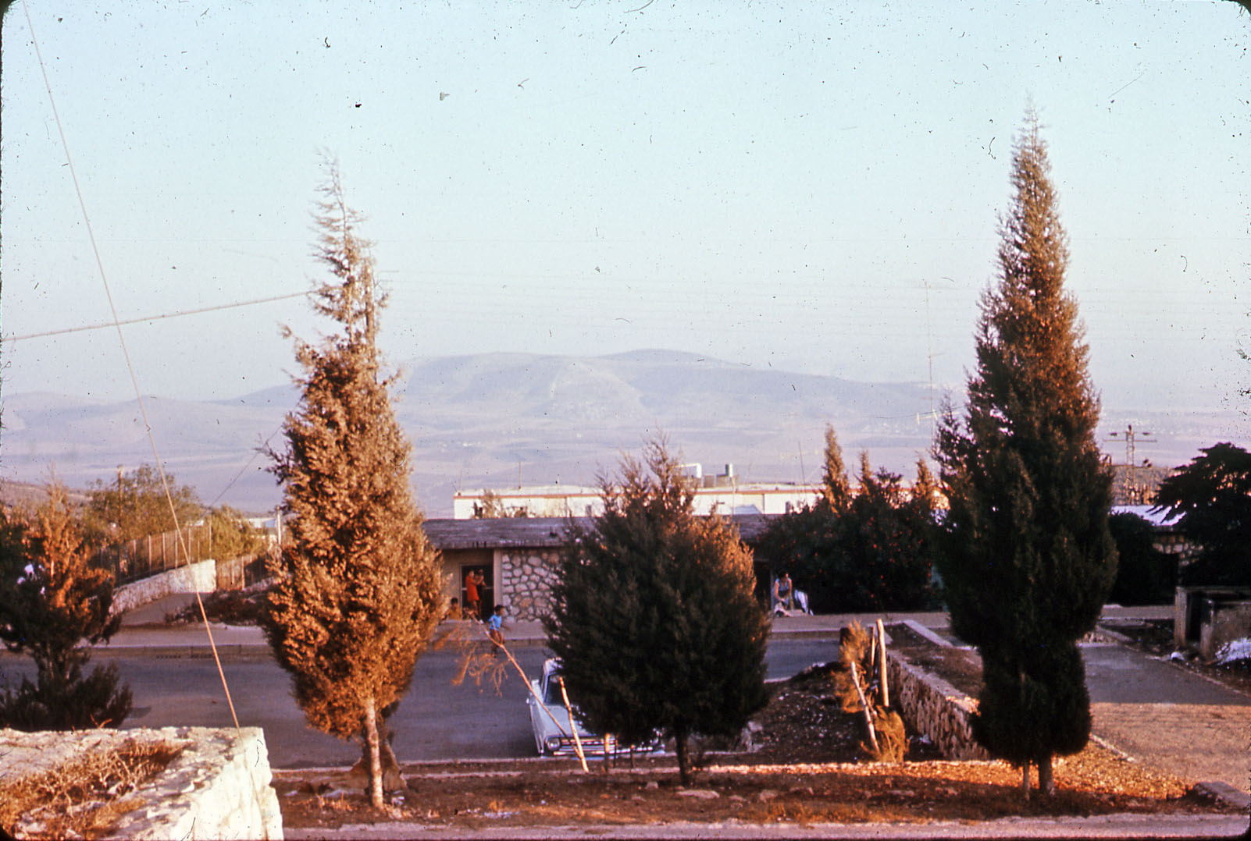
الى جانب الناصرة العربية

Slide 13
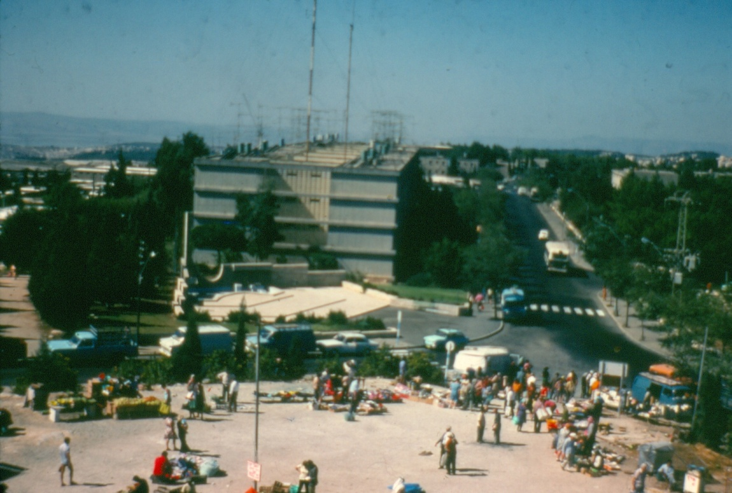
تقوم الناصرة اليهودية، أكثر حداثة ووضوحا من الاولى.

Slide 14
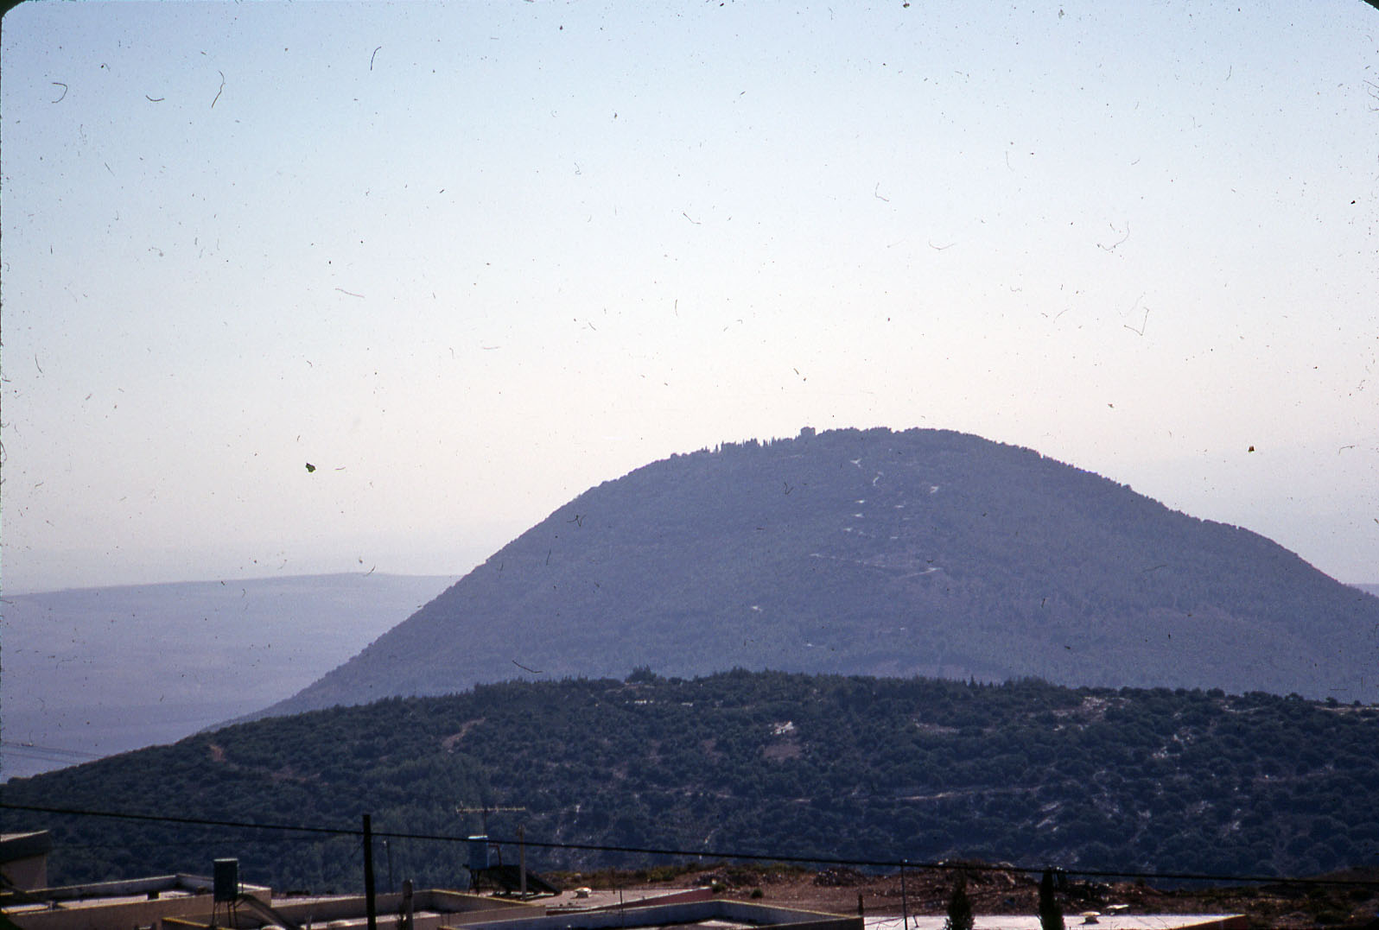
يلوح في البعيد جبل ثابور، مسيطرا على علو 400 متر على سهل يزرعيل.

Slide 15
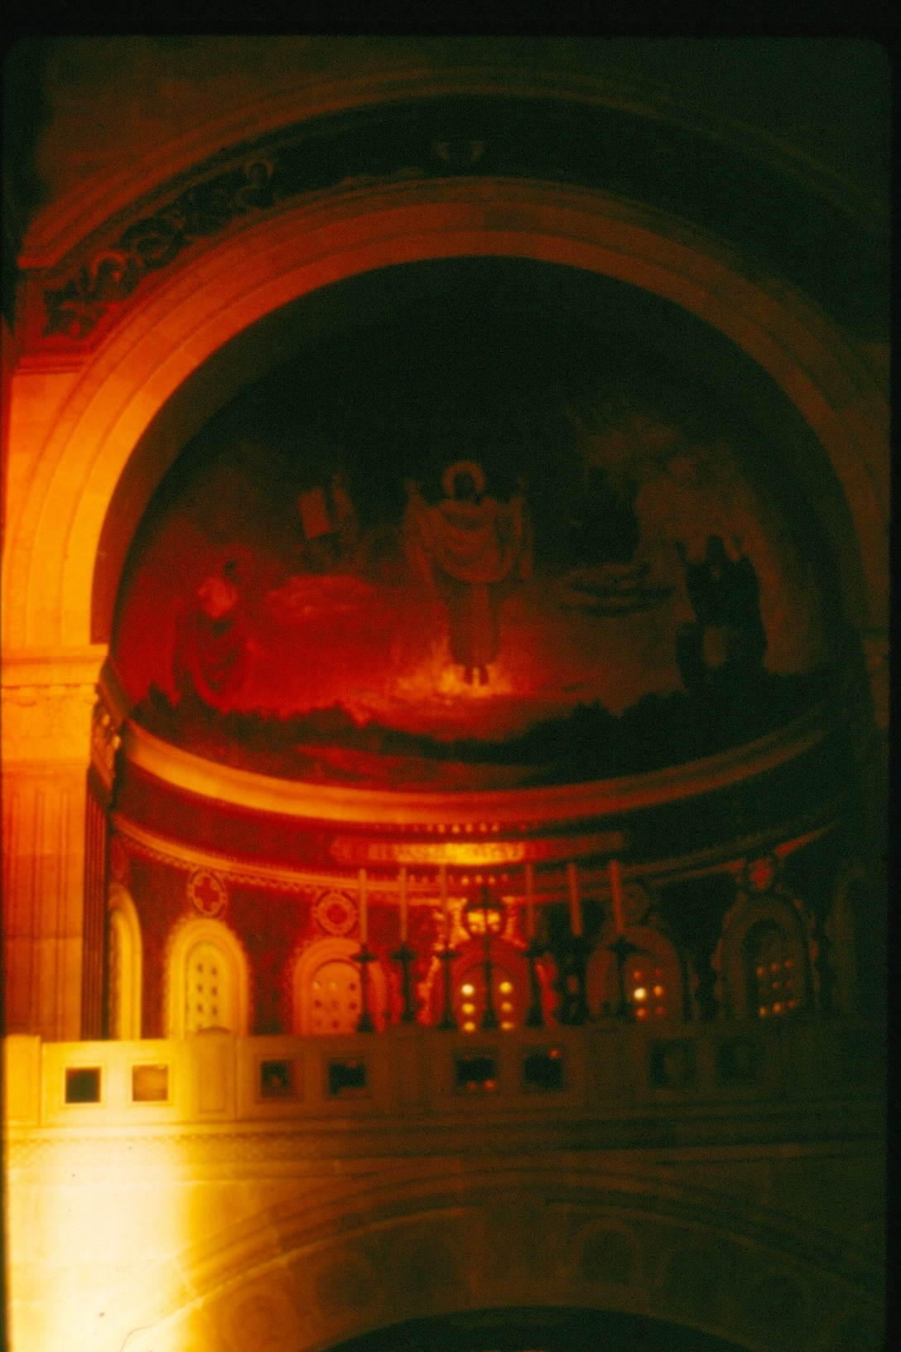
ويرى التقليد ان تجلي المسيح وقع على هذا الجبل

Slide 16
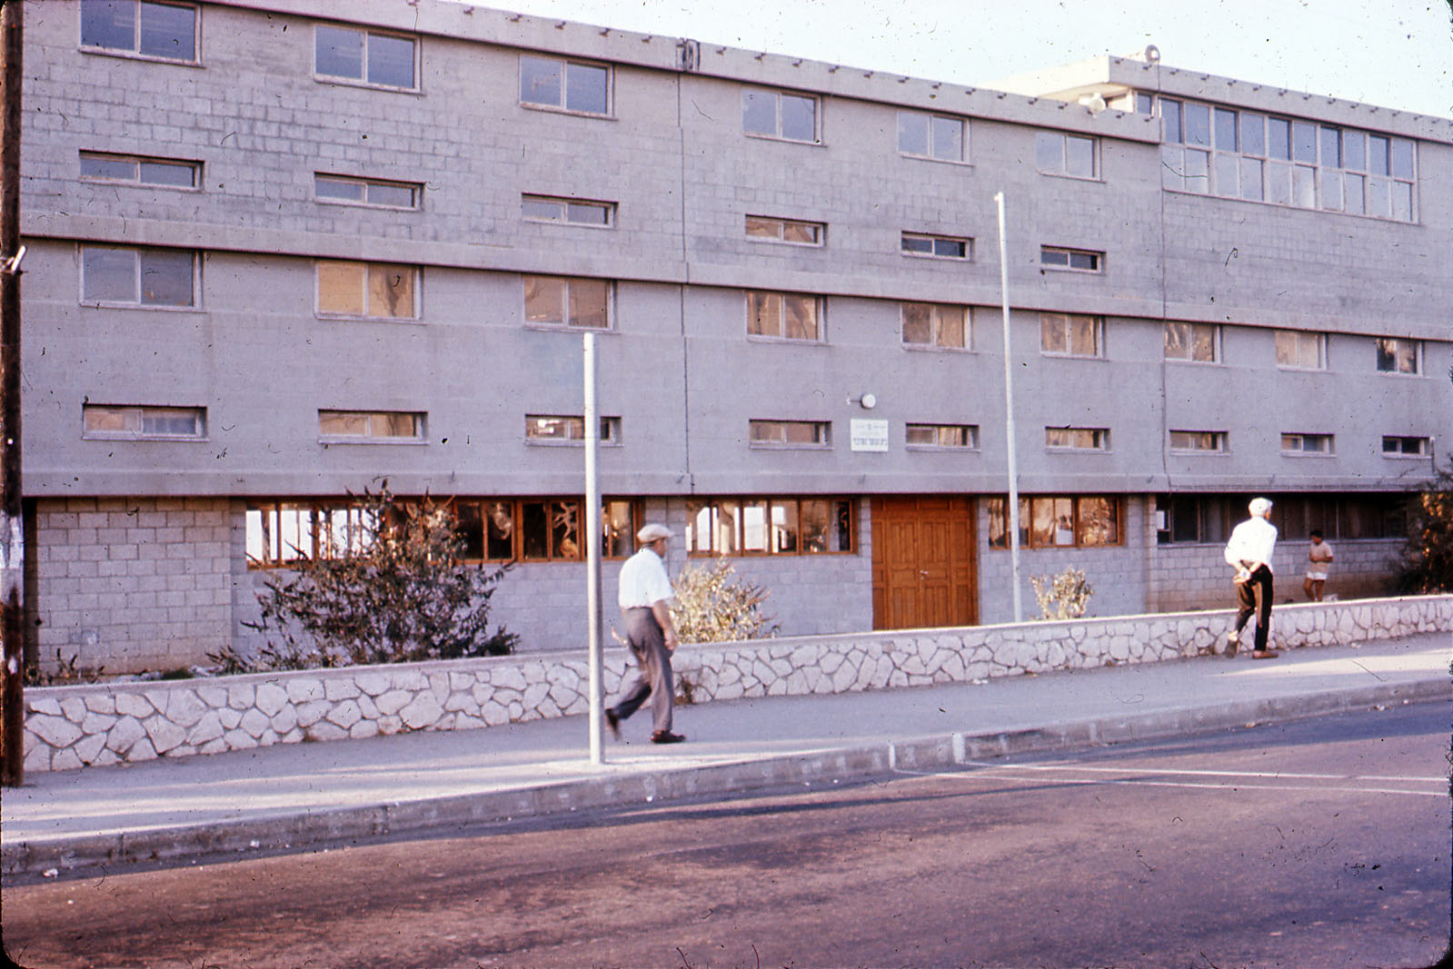
في هذه المدينة الجديدة تكثر اماكن العبادة. الى اليسار يقوم المجمع لا يميزه شيء عن سائر المساكن.

Slide 17
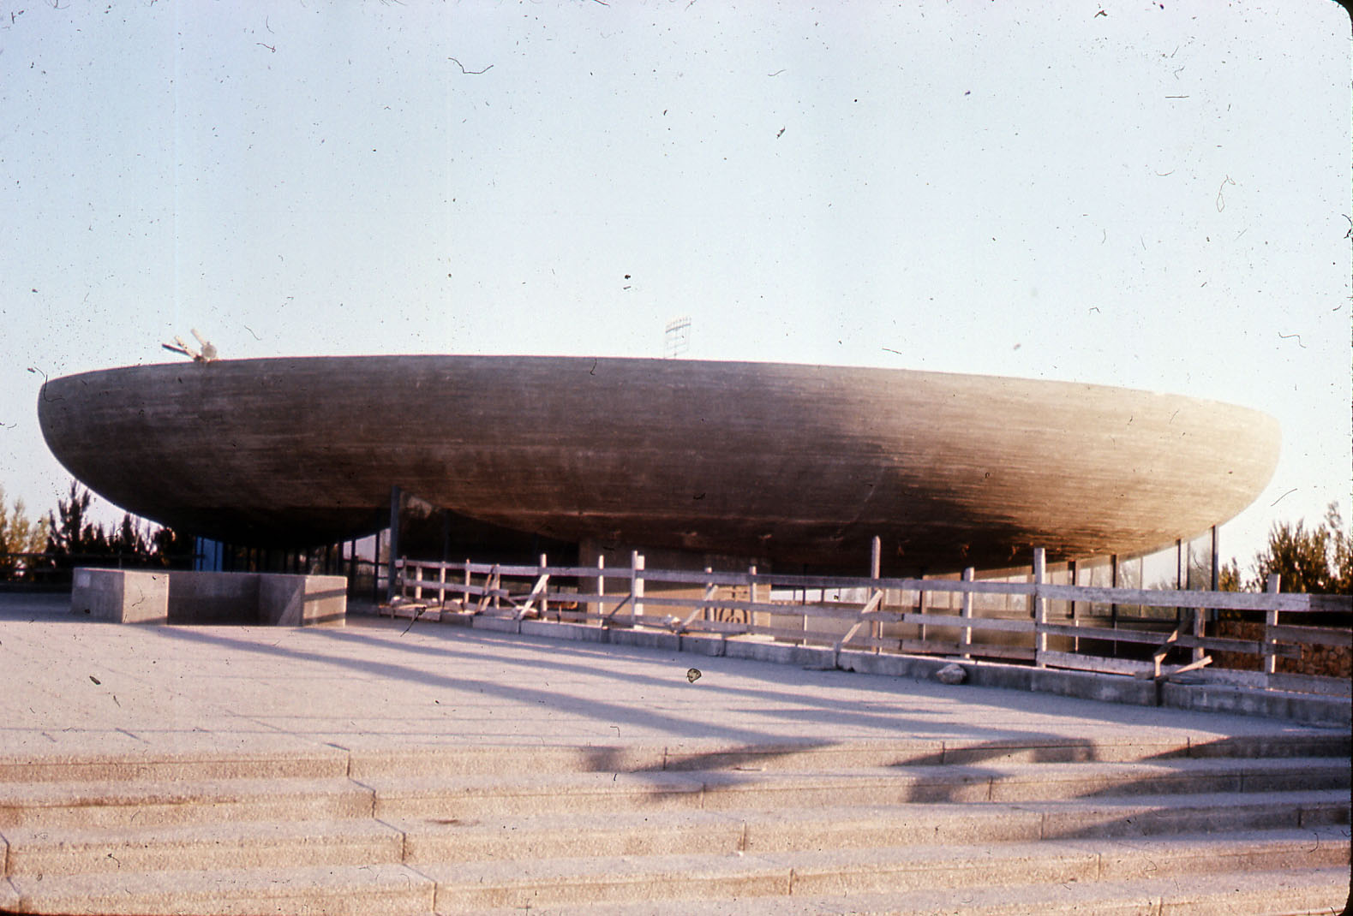
يأخذ هذا المجمع شكل حوض، كما نرى في الصورة.

Slide 18
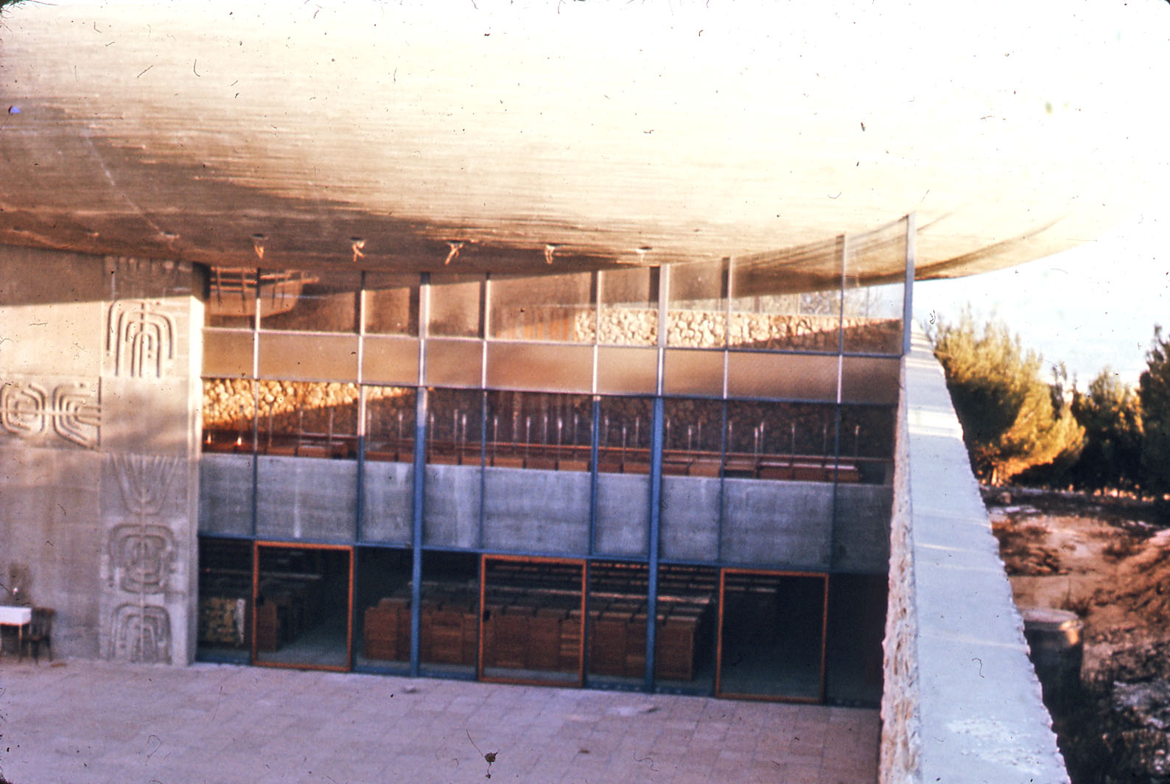
ويجمع بين حاضرنا والتقليد الموسوي الشمعدان ذو الفروع السبعة المطروق من الذهب الخالص“وأصنع سروجها سبعة وأجعلها عليها لتضيء على جهة وجهها“.(خروج 25,37)

Slide 19
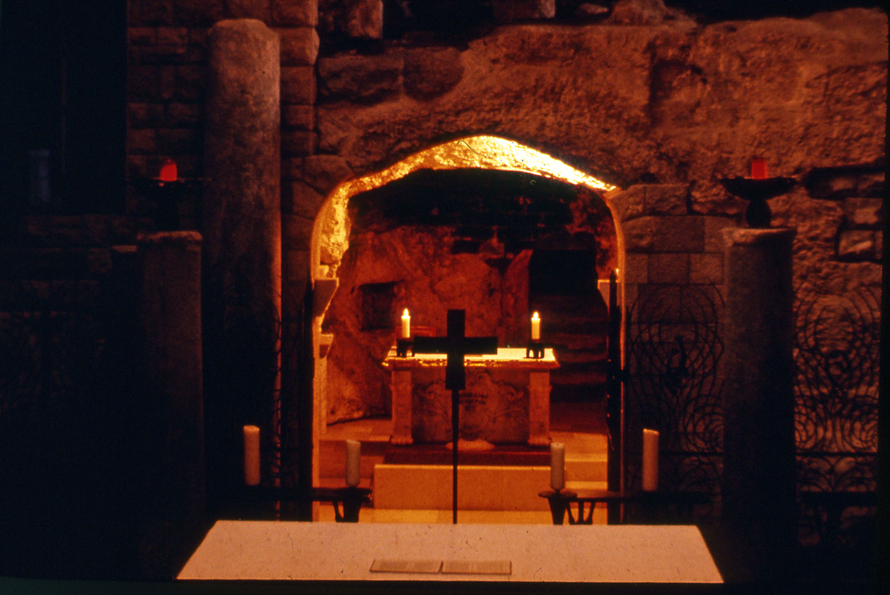
وان كان هذا الشمعدان يذكرنا بتابوت العهد الموسوي او بهيكل سليمان فإن هناك مسكنا آخر من مسكن الله يجذبنا الى الناصرة ، مريم العذراء والدة الاله نفسها. فهذه المغارة، تحتضنها كنيسة البشارة ، هي المكان الذي يرى فيه التقليد منطلق المسيحية. وإن الكنيسة البيزنطية تترنم بالبشارة قائلة: ”اليوم بدء خلاصنا وظهور السرّي الذي منذ الأزل فإن إبن الله يصير ابن البتول، وجبرائيل بالنعمة يبشر. فلنهتف معه نحو والدة الإله: السلام عليك يا ممتلئة نعمة الرب معك.

Slide 21
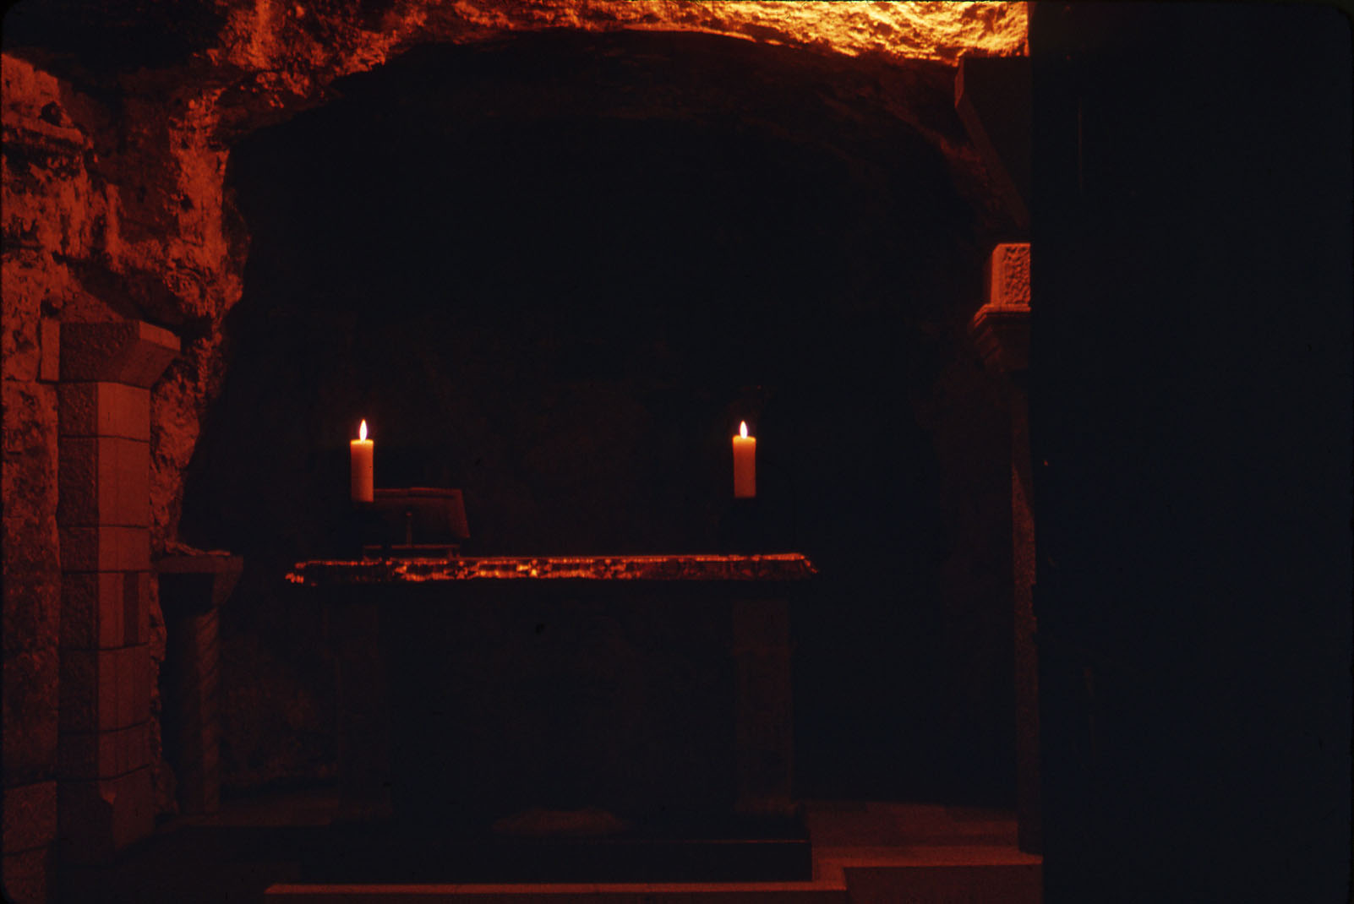

Slide 22
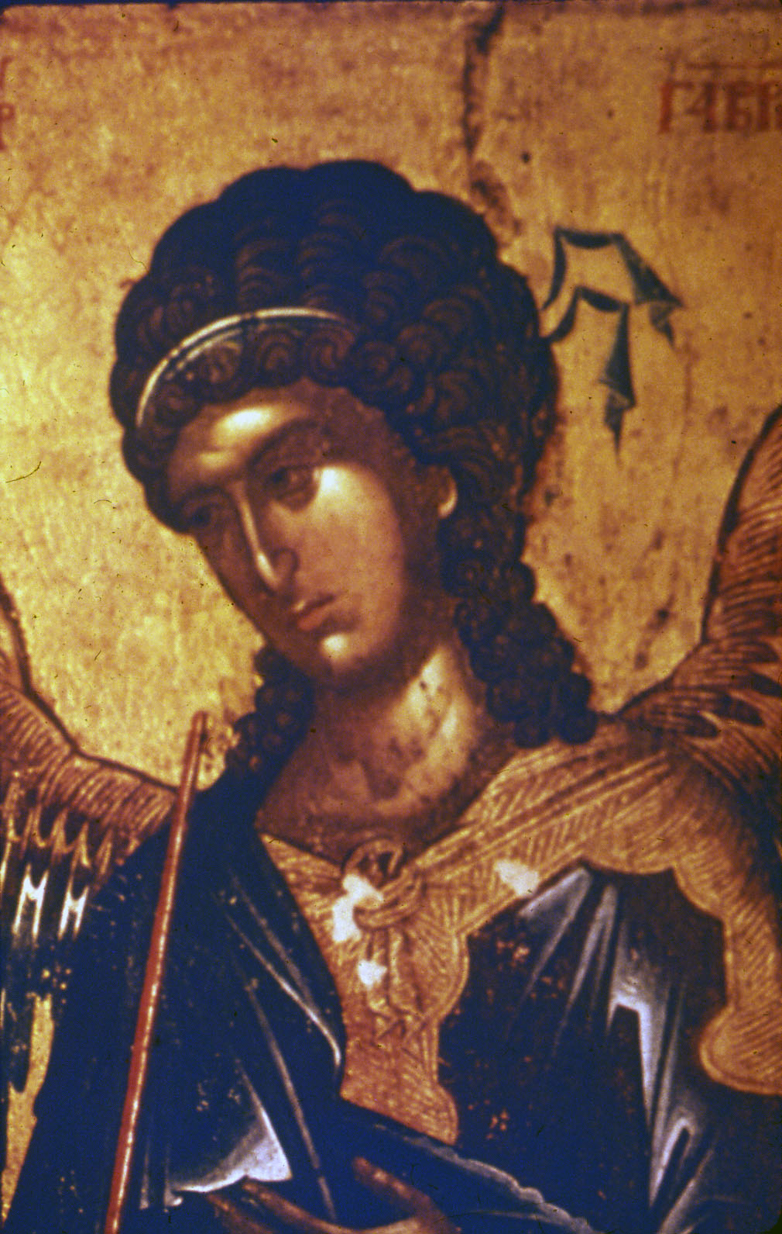
أرسل الملاك جبرائيل من قبل الله إلى مدينة في الجليل تدعى الناصرة... ولقد جعلت الايقونوغرافية الشرقية من الملاك رمزا لذاك السر الذي يفوق الادراك البشري. تلك هي أيضا لغة الكتاب المقدس.

Slide 23
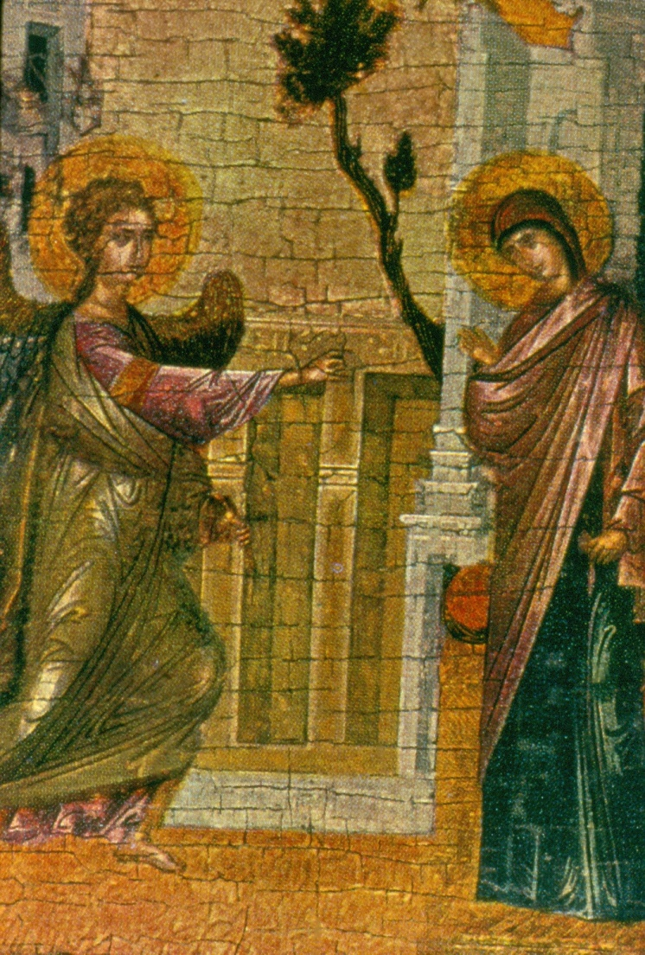
أيقونة يونانية من القرن السادس عشر، تظهر بجلاء حيوية مرسل الله .
“السلام عليك يا ممتلئة نعمة الرب معك“
كيانه كله ينبض بالحركة ، إنه يعلن البشرى السعيدة ، بشرى الخلاص ” بيد قوية وذراع مبسوطة“:
”ستلدين إبنا وتسمينه يسوع“ أما مريم العذراء فتظهر واقفة بإزاء شجرة الحياة التي تخترقها. فهي حواء الجديدة، أم الأحياء التي تستقبل مرسل الله. كل ما فيها بسيط ، إن بساطة الله في ملئها تأتي إلى مريم وتسكن فيها.

Slide 24
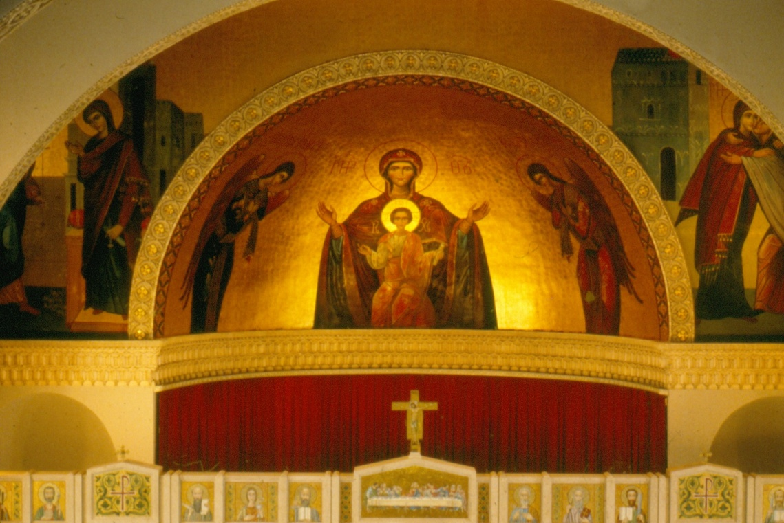
إن الليتورجية الشرقية تجري ضمن إطار من الأيقونات يفسح للمؤمن مجال التأمل بما يسمع ويتيح له إكرام من يرنم لهم.

Slide 25
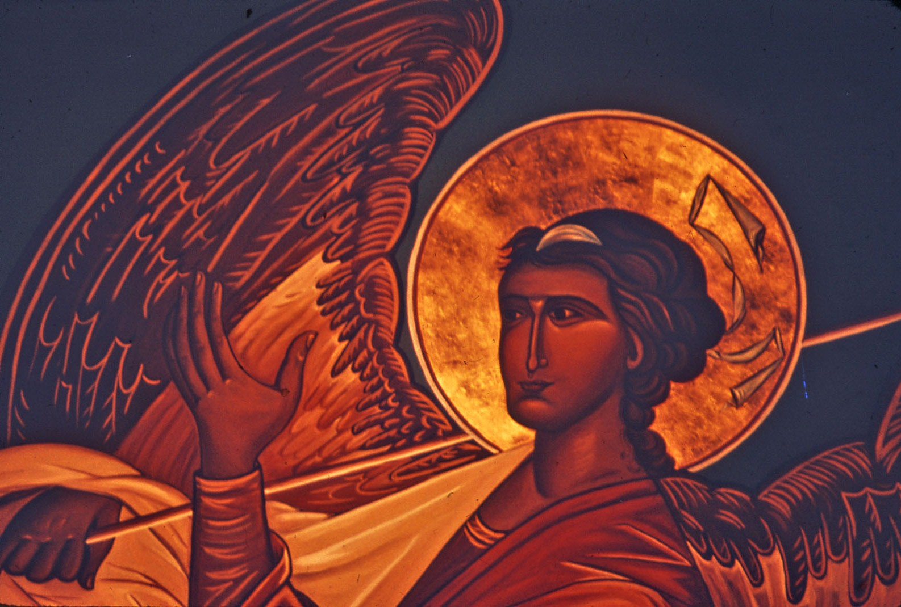
إن الليتورجية البيزنطية تشيد بعظمة والدة الاله على النحو التالي: إن جبرائيل رئيس الملائكة أرسل من السماء ليبشر العذراء بالحبل . فأتى الناصرة يفكر في نفسه. منذهلا من هذا الأمر العجيب وقائلا:

Slide 26
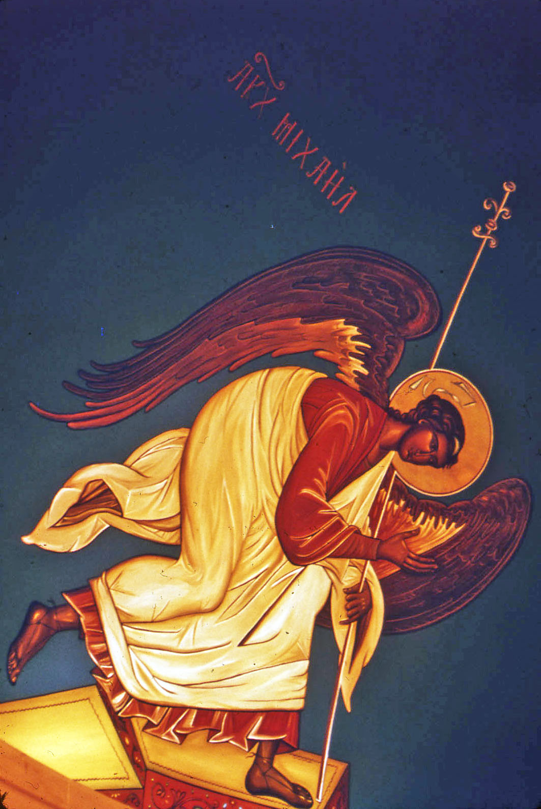
كيف الذي هو غير مدرك في الأعالي يولد من بتول؟ كيف الذي السماء كرسي له، والأرض موطئ لقدميه، يوسع في مستودع امرأة؟ كيف الذي لا يستطيع ذوو الستة أجنحة والكثيرو الأعين أن يحدقوا به شاء أن يتجسد منها بكلمة واحدة؟ “فإن كان كلمة الله حاضرا . فلم أتوقف إذا ولا أتوجه إلى العذراء بالمديح...“

Slide 27
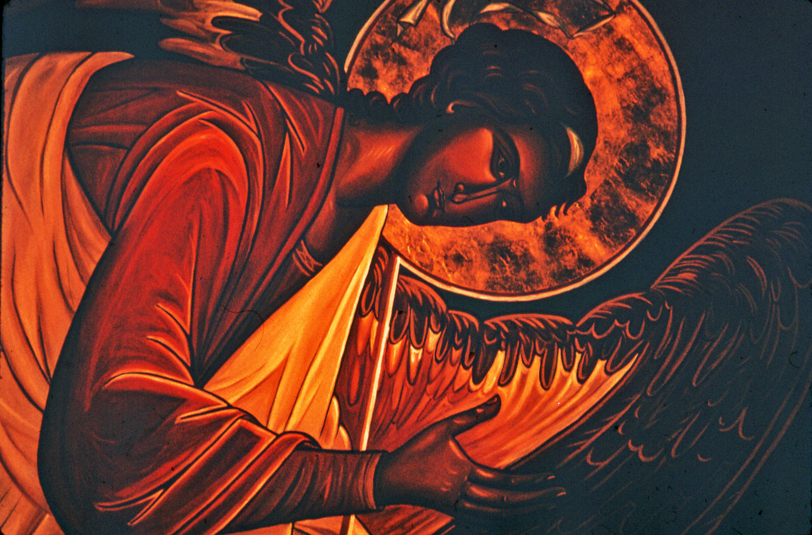
” السلام عليك يا ممتلئة نعمة الرب معك. السلام عليك أيتها العذراء النقية، يا عروسة لا عروس لها. السلام عليك يا أم الحياة مباركة ثمرة بطنك...“.

Slide 28
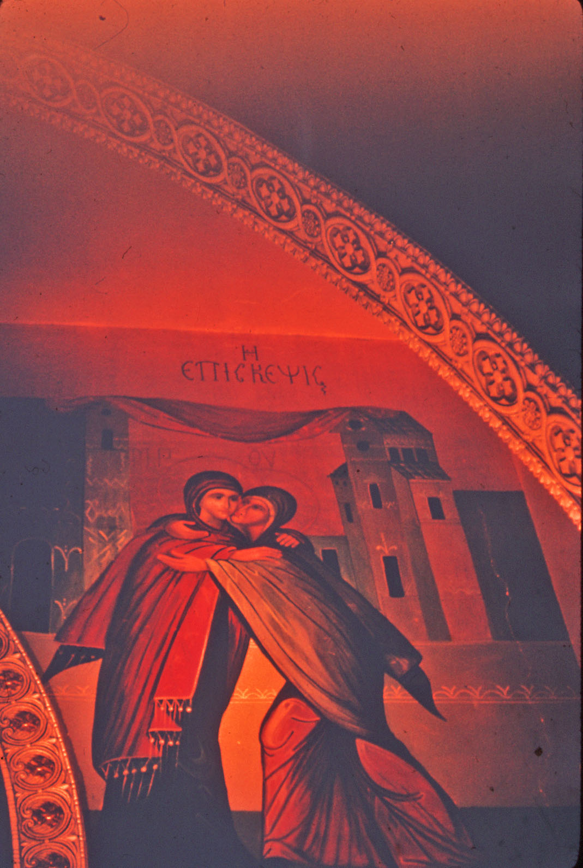
ألإندفاع الذي جعل الملاك جبرائيل ينحني أمام العذراء، هو نفسه إجتاح أليصابات ، فالروح يدفعها نحو مريم الملتحفة بكرامة الأمومة الإلهية. هذه الأيقونات كلها تحملنا على تأمل ديناميكية سر التجسد وقوته.

Slide 29
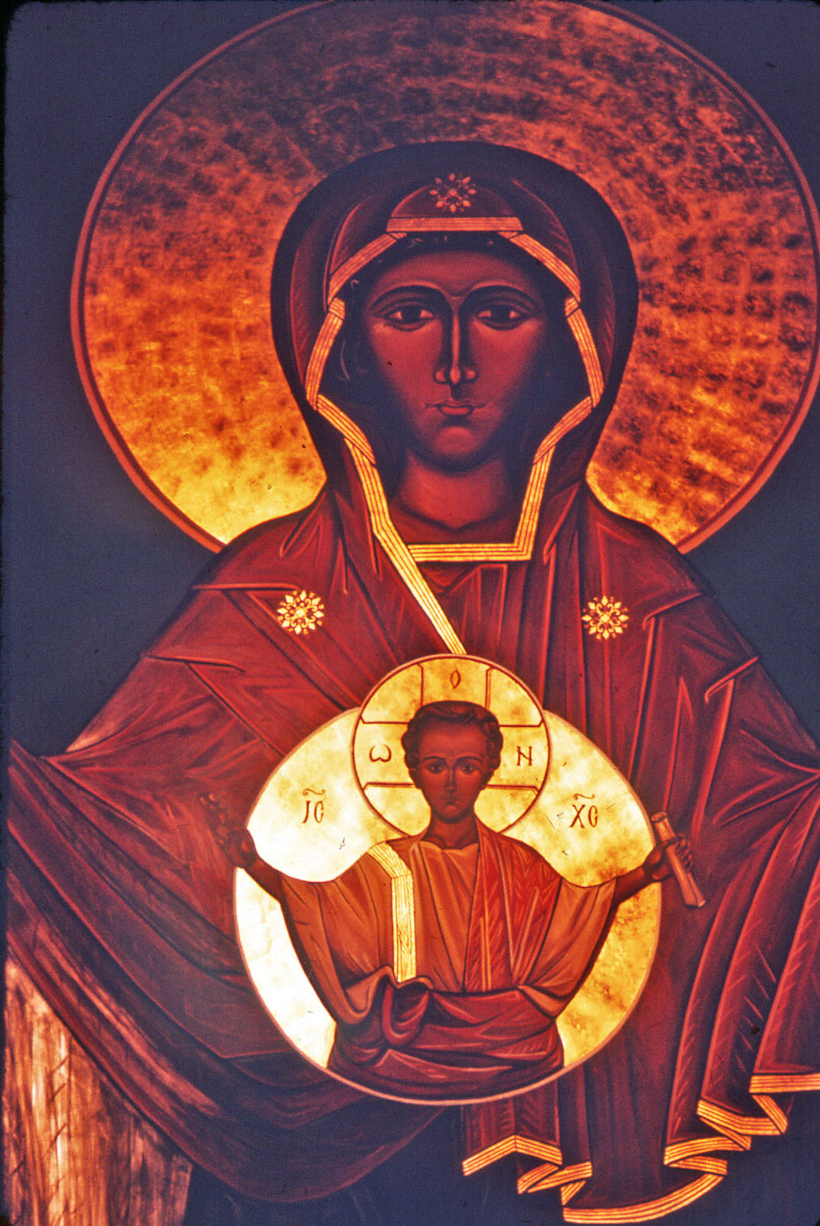
في الشرق ، لا تمثّل العذراء منفردة. يقول افدوكيموف: ” العذراء مع الطفل ليست على الاطلاق إيقونة العذراء بل إيقونة التجسد“.

Slide 30

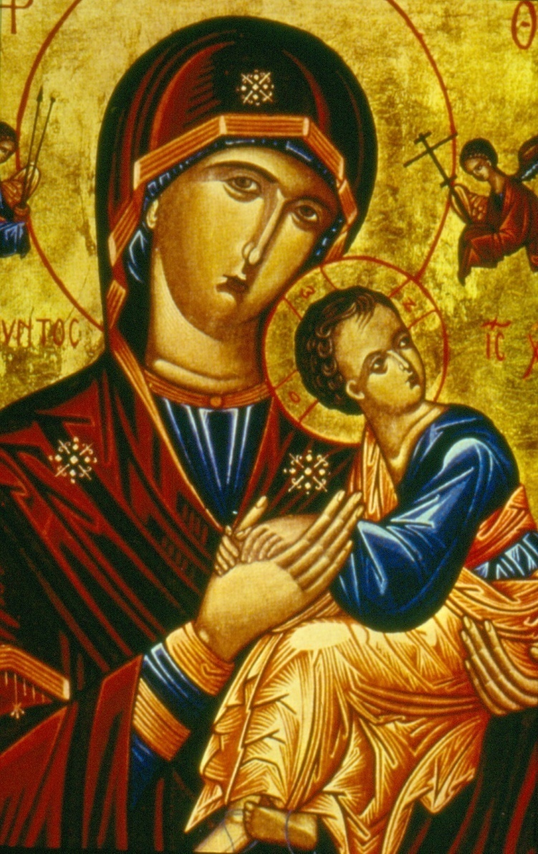

Slide 31
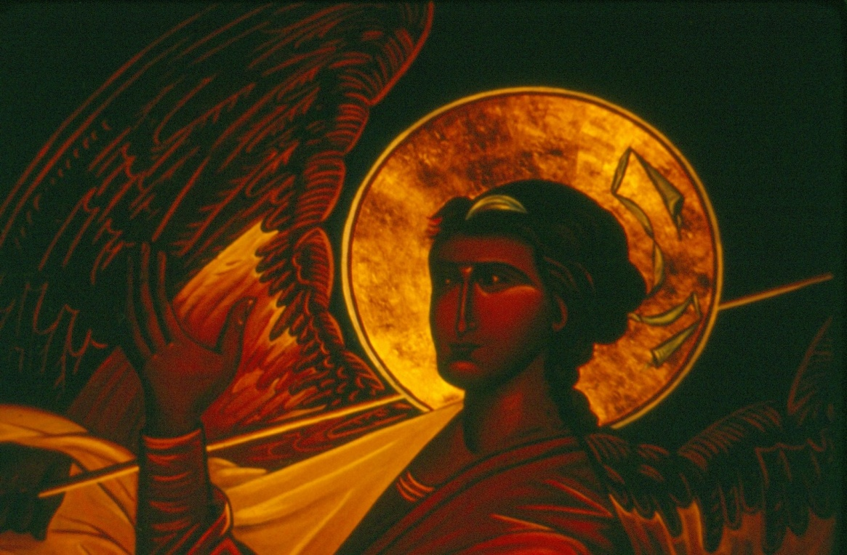
ولذا نراها في الترانيم الليتورجية حاضرة دائما مع المسيح:
” يا له من عجب حادث يعلو متساميا كل المعجزات القديمة ! لأنه من عرف قط أن أما تلد من غير رجل ، وتحمل على ساعديها ألحاوي جميع البرايا في قبضته؛ فأسرارك يا والدة الاله كلها تفوق العقل، كلها تفوق المجد لأنك وأنت مختونة الطهارة مصونة البتولية عرفت أما حقيقية لما ولدت الاله الحقيقي فبإمان نغبطك يا والدة الاله“....

Slide 32

